Slide 1




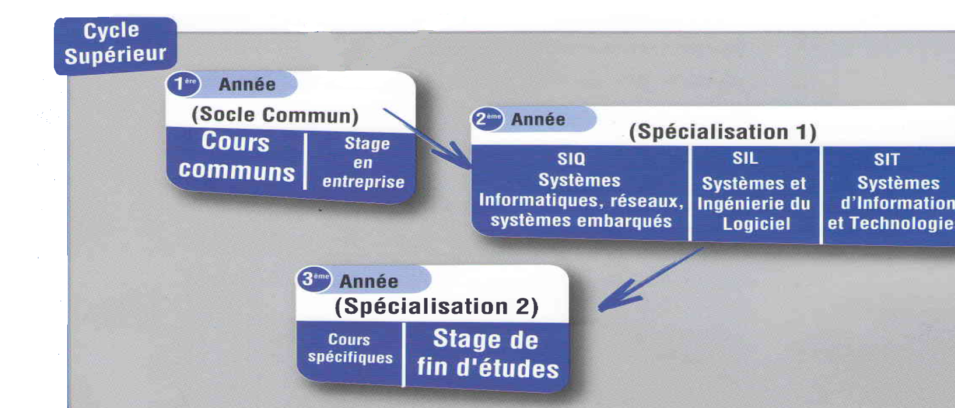
Ecole nationale Supérieure d’Informatique
ex. INI (Institut National de formation en Informatique)
Etudiants en L2
Etudiants en L3
Vous êtes le major de votre promotion
Vous êtes l’un des cinq meilleurs de votre promotion
Add Your Text
Vous pouvez être candidats au concours d’accès à l’ESI (ex INI)
www.esi.dz
3ème Année ingénieur
4ème Année ingénieur
5ème Année ingénieur
Cursus
Optionnels
Durant la 5ème Année
Master
Ingénieur Entrepreneur
Etudiants L2
Constitution du dossier
Etudiants L3
Demande manuscrite
Copie légalisée du BAC
Relevés des notes des trois
premiers semestres.
Attestation de major de promotion sur les
trois premiers semestres
Deux photos.
Date limite de dépôt ou d’acheminement au niveau de l’école: le 23 juin 2013
Demande manuscrite
Copie légalisée du BAC
Relevés des notes des cinq
premiers semestres.
Attestation de major de promotion sur les
cinq premiers semestres
Deux photos.
Les dossiers doivent être déposés à la direction des études de l’école nationale supérieure d’informatique (ESI)
oued Smar Alger
ou
au niveau des vice-rectorats des universités qui les transmettront à l’école

